Slide 1


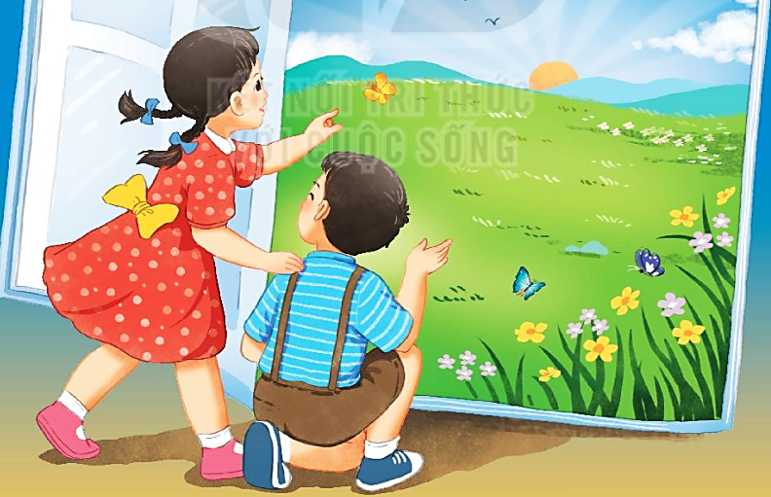
ÔN TẬP GIỮA HỌC KÌ 1

Slide 2

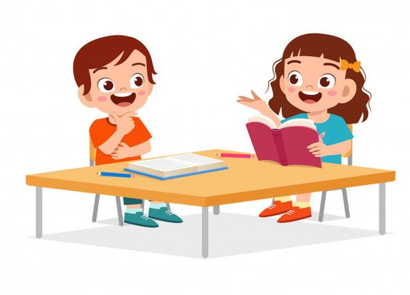
ÔN TẬP GIỮA HỌC KÌ 1
TIẾT 7 - 8

Slide 3






Yêu cầu cần đạt
Kĩ năng kể chuyện theo tranh
Kĩ năng nói và nghe
3
4

Slide 4
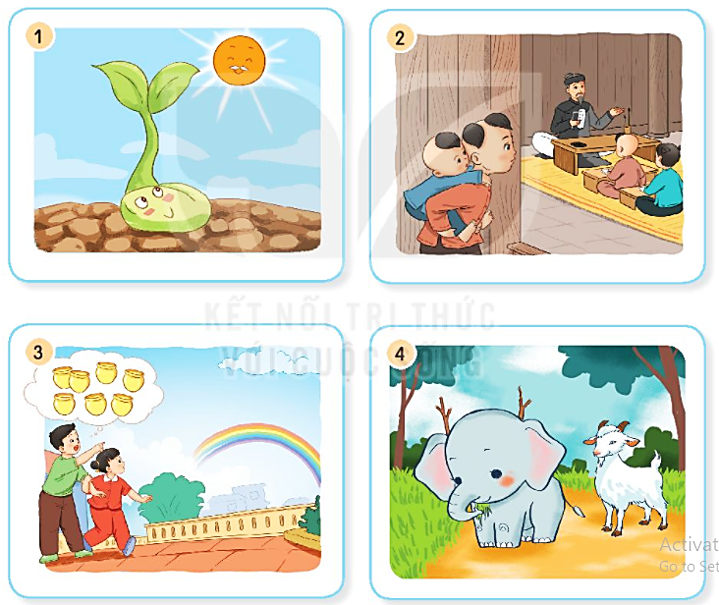
11. Nhìn tranh và nói tên câu chuyện. Chọn kể một câu chuyện em thích.
Cậu bé ham học
Chú đỗ con
Niềm vui của Bi và Bống
Em có xinh không?

Slide 5
11. Nhìn tranh và nói tên câu chuyện. Chọn kể một câu chuyện em thích.
Cậu bé ham học
Chú đỗ con
Niềm vui của Bi và Bống
Em có xinh không?

Slide 6
12. Cùng bạn hỏi – đáp về những câu chuyện em và bạn vừa kể
M:
- Câu chuyện có mấy nhân vật?
- Bạn thích nhân vật nào?

Slide 7
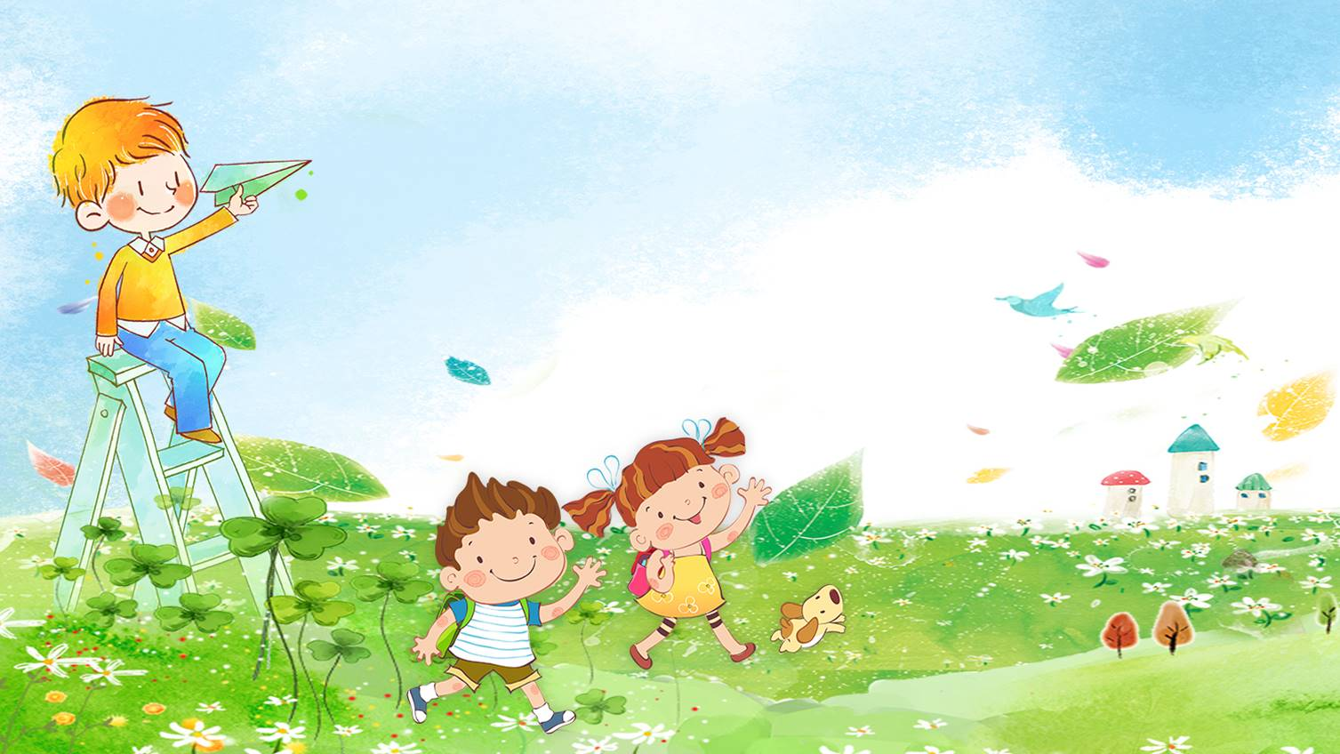

Tạm biệt và hẹn gặp lại
các con vào những tiết học sau!

